Slide 1
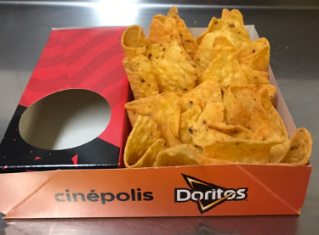
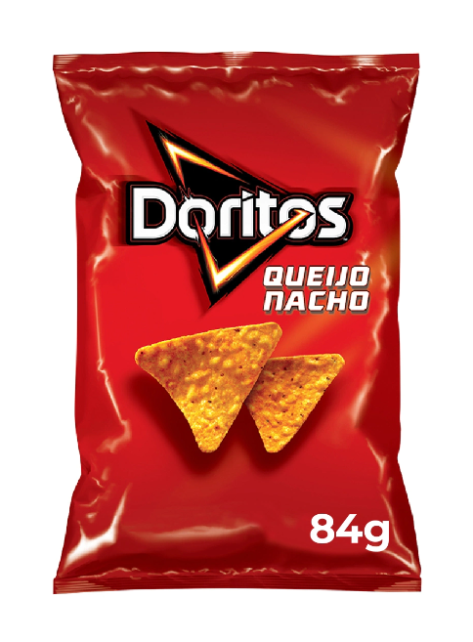
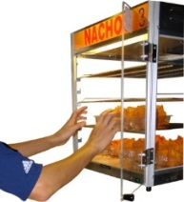
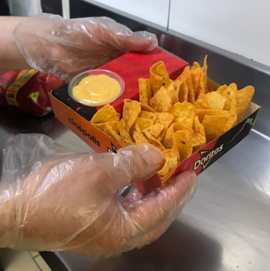
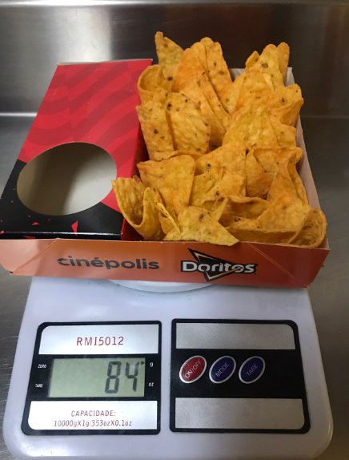
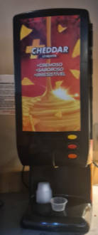
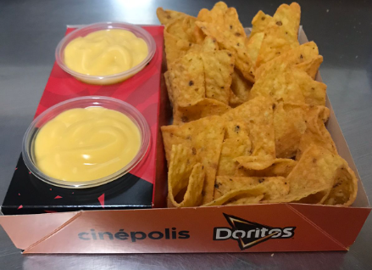
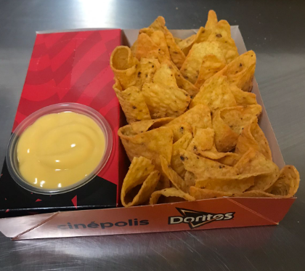
Nachos e Queijo Ricos
BRA-GR-NCS-TRA-00
Versão 1.5
Janeiro/2023
Organização
Agrupar os nachos inteiros de maneira que a visualização seja agradável. E respeitando o peso de 84 gramas da embalagem na petisqueira, tirando o peso da pestisqueirea
Qualidade
Na hora do abastecimento, é importante sempre respeitar o PVPS, Mantendo sempre o primeiro que vence na frente.
Manipulação
Porcionamento
Sempre utilizar a luva para manipular o produto
Despejar o pacote de doritos 84g em uma bandeija e separar os inteiros dos quebrados .
fazer uma camada com os doritos quebrados, em seguida colocar os inteiros por cima.
Abrir o exibidor, puxar uma embalagem de nachos e fechar as portas do exibidor. | Colocar o recipiente de queijo debaixo do dispenser e pressionar o botão amarelo até o pote encher | Sempre servir para o cliente a porção de doritos com o queijo cheddar. | Caso o cliente solicite o queijo cheddar extra, posicionar o pote no segundo espaço da pestisqueira, jamais entregar na mão do cliente pois se trata de um produto quente
1
2
3
4
Botão amarelo
Dispenser
Notas: Manter a estufa de nachos sempre organizada e abastecida (utilizando sempre a primeira fileira da bandeja com o
produto).
Prazo de validade depois de exposto os Doritos: 15 dias corridos.
Prazo de validade da bolsa de queijo Ricos (seja aberta ou fechada no dispenser): 07 dias corridos.

